Slide 1
6. Inerciální senzory (IMU)

Slide 2
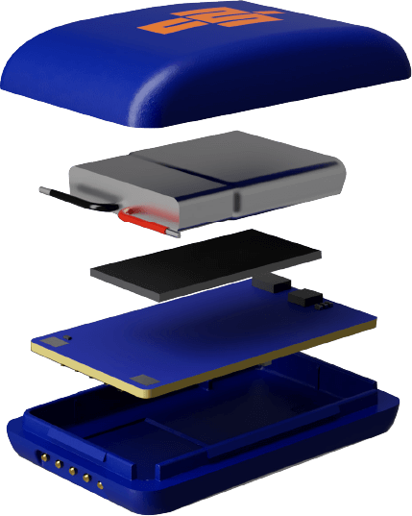
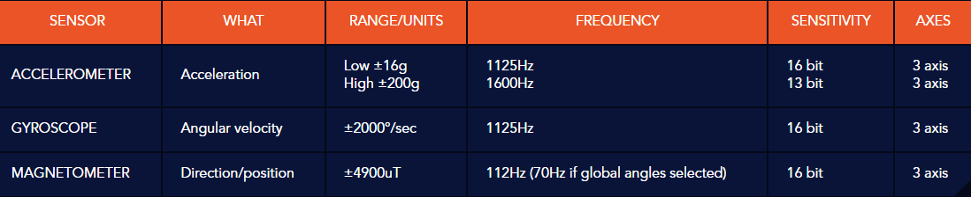
Měřicí jednotka
9-osý Inerciální systém:
3-osý akcelerometr
3-osý gyroskop
3-osý magnetometr
https://www.vicon.com/hardware/blue-trident/

Slide 3
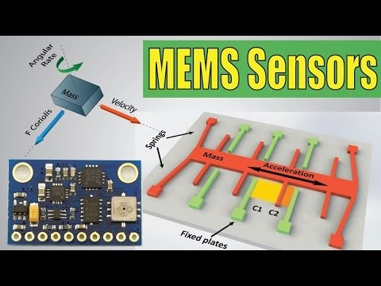
Princip měření
https://www.youtube.com/watch?v=eqZgxR6eRjo

Slide 4
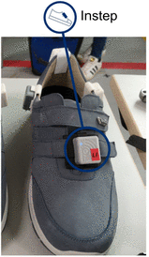
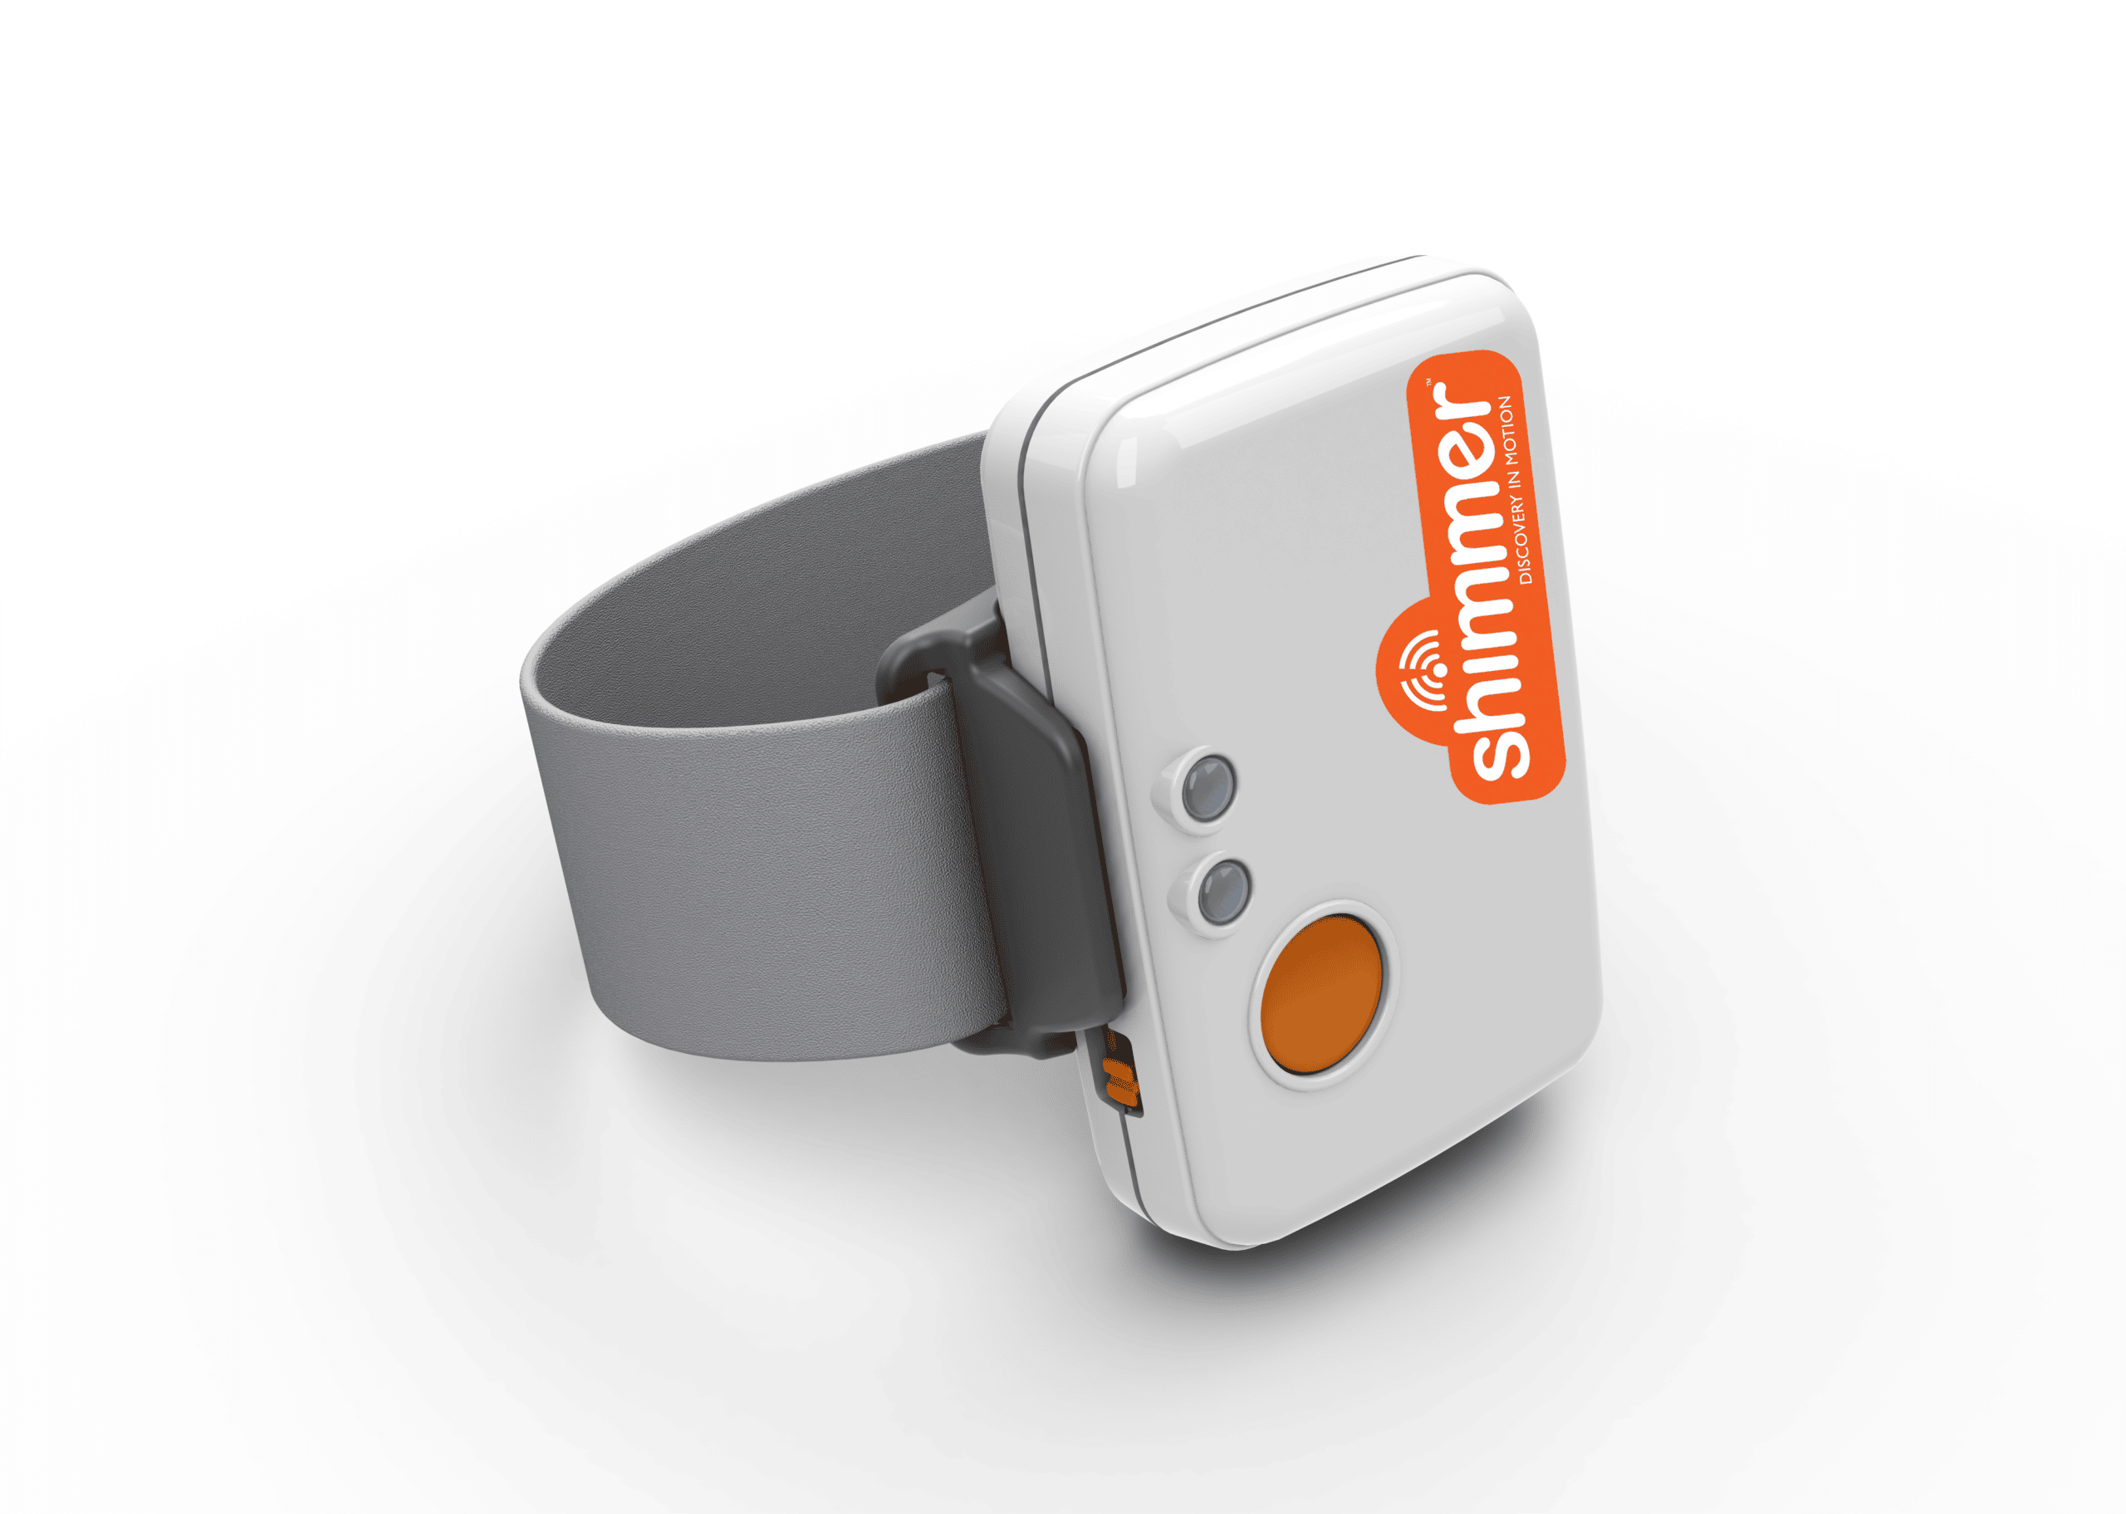
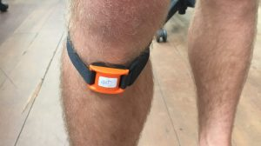
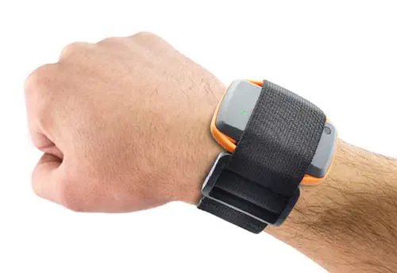
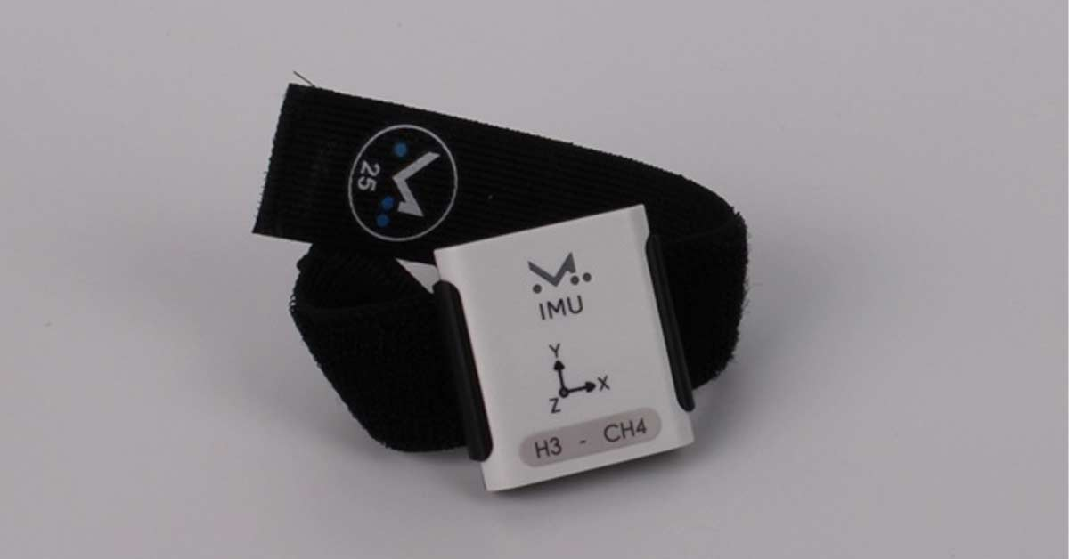
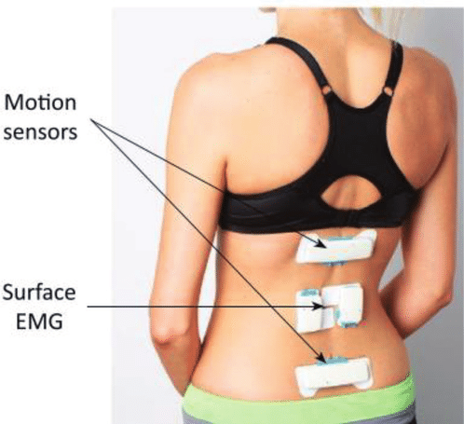
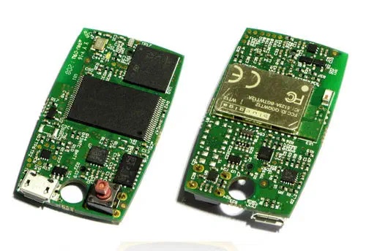
IMU zařízení
https://shimmersensing.com/product/shimmer3-imu-unit/
https://simplifaster.com/articles/buyers-guide-imu-sensor-devices/
https://imeasureu.com/2017/11/14/imu-step-will-track-bone-load-help-save-athletes-injury/wearables-sensor-imu/
https://www.researchgate.net/figure/ViMove-wearable-motion-sensor-system-with-IMU-sensors-and-surface-EMG-electrodes-Kent-et_fig4_340798638
https://www.medicalexpo.com/prod/exel/product-89795-567661.html
https://www.medrxiv.org/content/10.1101/2022.05.20.22275197v1.full

Slide 5
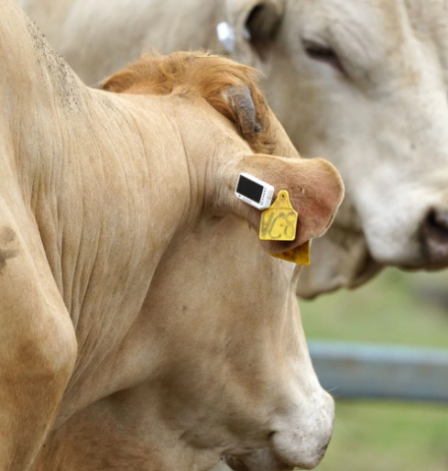
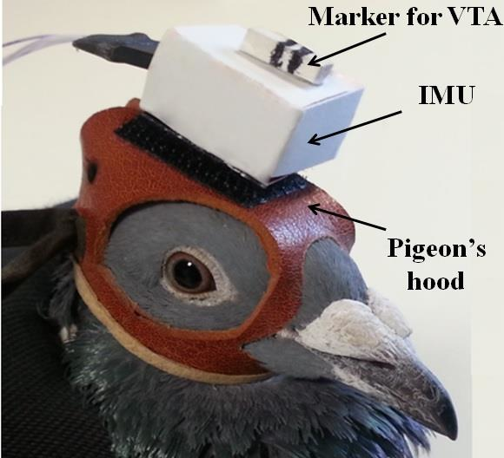
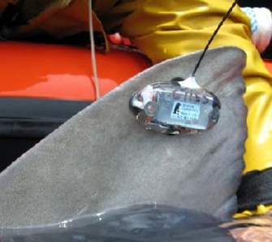
Monitoring zvířat
https://www.himb.hawaii.edu/ReefPredator/Tools.htm
https://cerestag.com/products/ceres-trace-pfi
https://www.researchgate.net/figure/A-schematic-illustration-of-the-new-tracking-system-The-IMU-sensor-is-placed-on-the-head_fig6_305523299

Slide 6
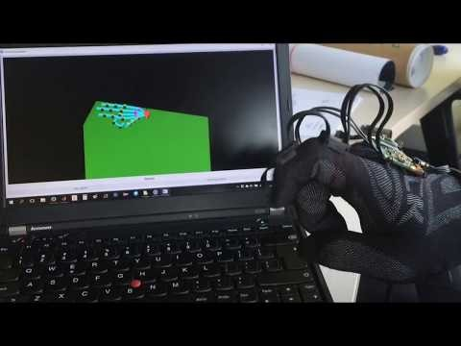
IMU systémy
https://www.youtube.com/watch?v=rWI-iOVjkTo&t=17s

Slide 7
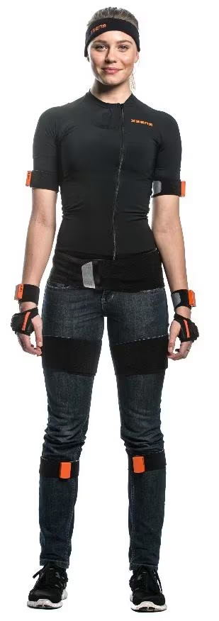
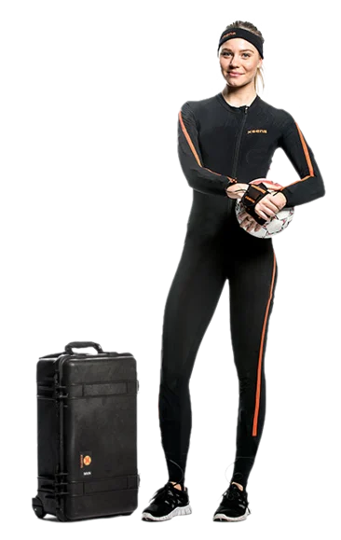
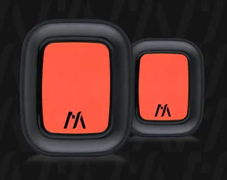
IMU systémy
Movella:
DOTS
MVN LINK
AVIDA

Slide 8
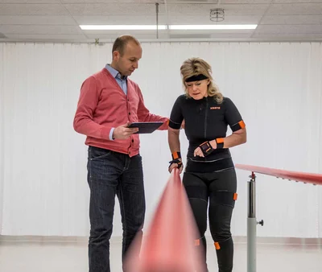
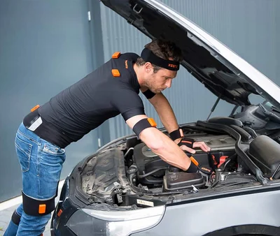
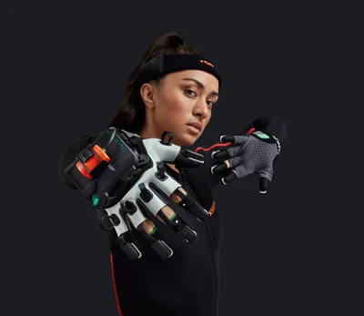
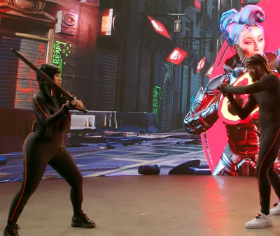
APLIKACE IMU
MOVELLA – Xsens
https://www.movella.com/

Slide 9
IMU ve smartphonech
Používá se v chytrých telefonech a tabletech k analýze pohybu uživatele. IMU jsou základním hardwarem chytrých telefonů a umožňují řadu aplikací, jako jsou herní aplikace, fitness aplikace a mnoho dalších. Počítání kroků, rozpoznávání gest, stabilizace obrazu jsou jen některé příklady využití IMU a stávají se mezi uživateli velmi oblíbenými.

Slide 10

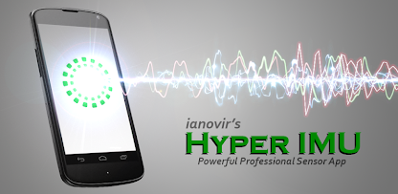
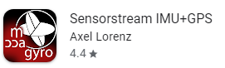
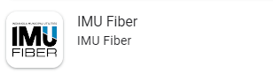
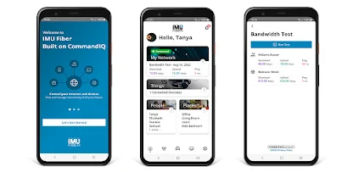
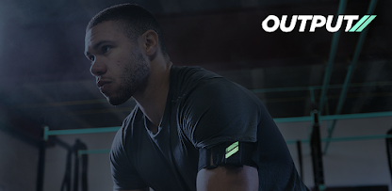
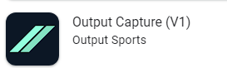
Aplikace

Slide 11
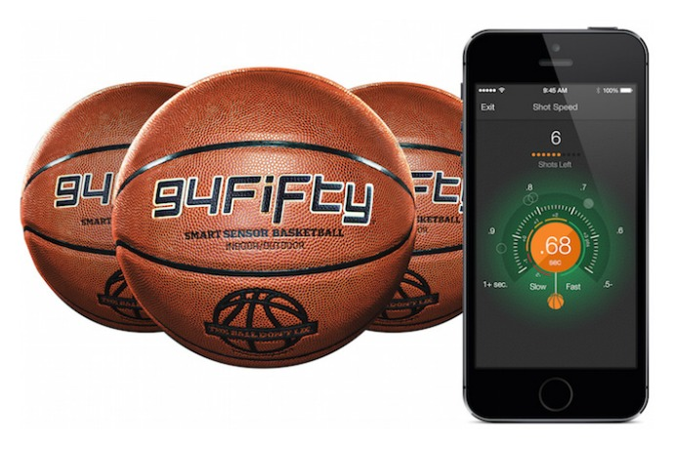
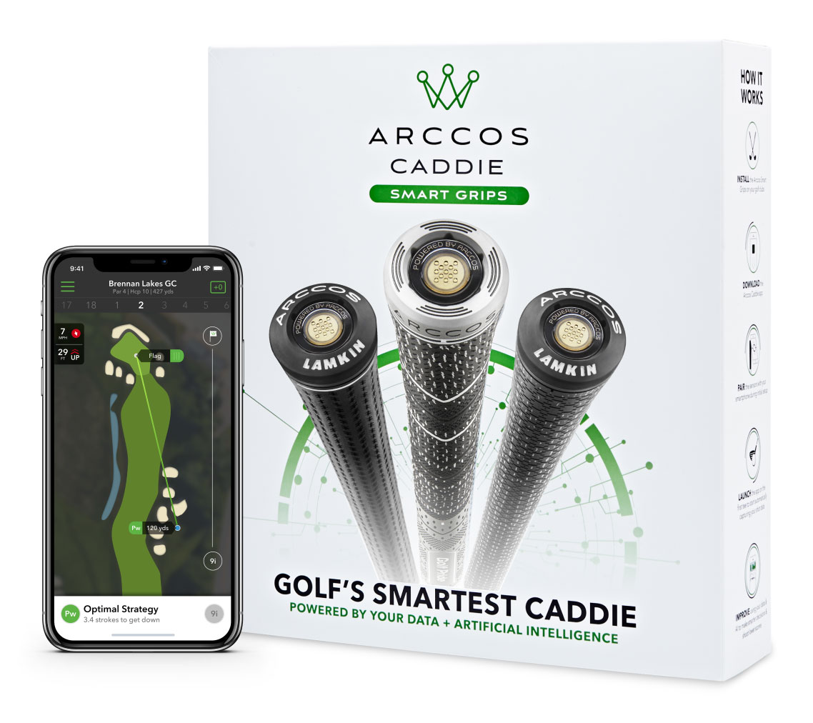
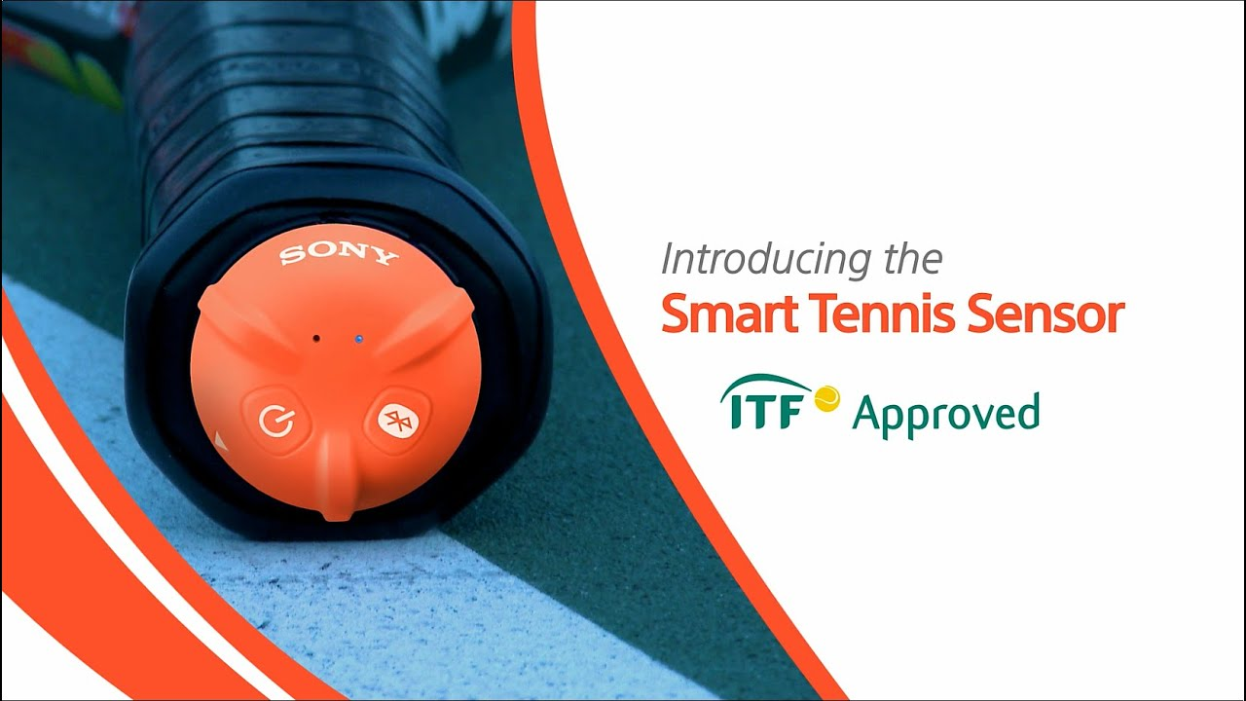
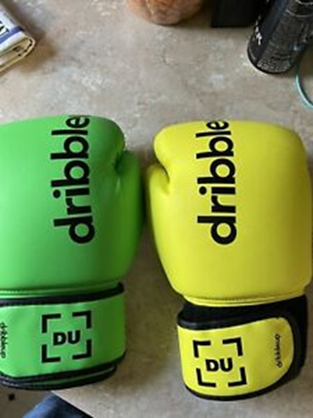
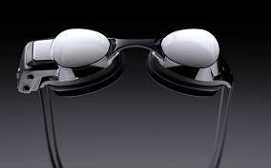
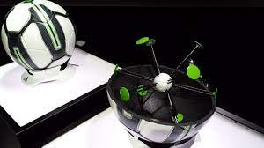
Nositelné IMU v chytrých zařízeních
Smartwatch
Smart boxing gloves
Smart tennis sensor
Smart ball
Smart golf grips
Smart swim goggles

Slide 12
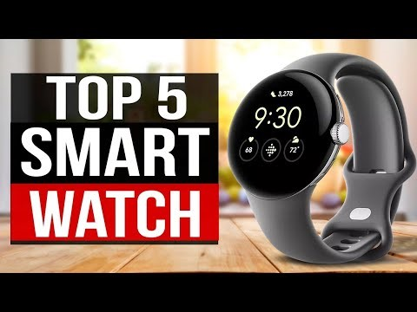
Chytré hodinky
https://www.youtube.com/watch?v=vch_3KYSLcw

Slide 13

https://www.youtube.com/watch?v=g1S5eJkztbk

Slide 14
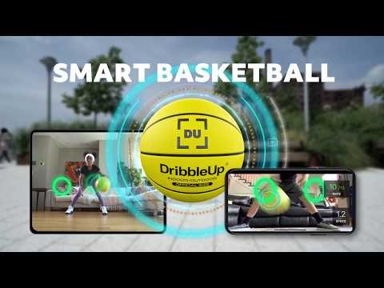
https://www.youtube.com/watch?v=yt_PcaSq6KE

Slide 15
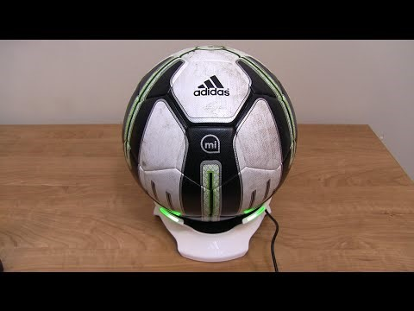
https://www.youtube.com/watch?v=cnn5Ep6d2mo

Slide 16

https://www.youtube.com/watch?v=hnRSJkSjiOI

Slide 17
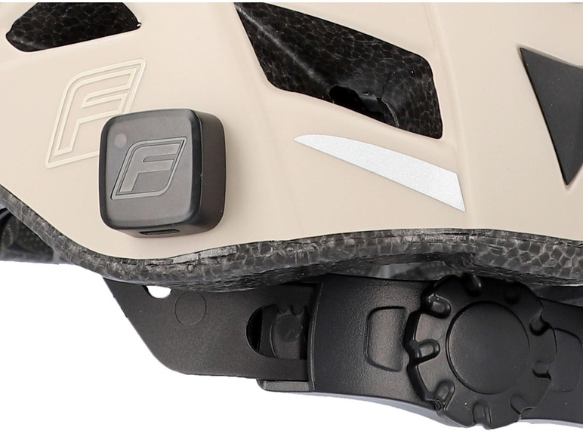
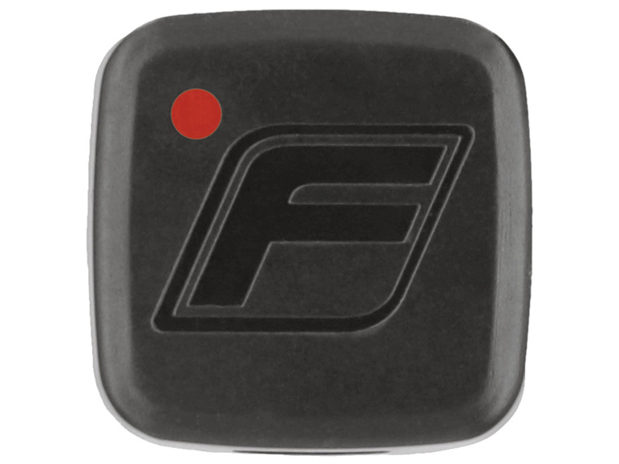
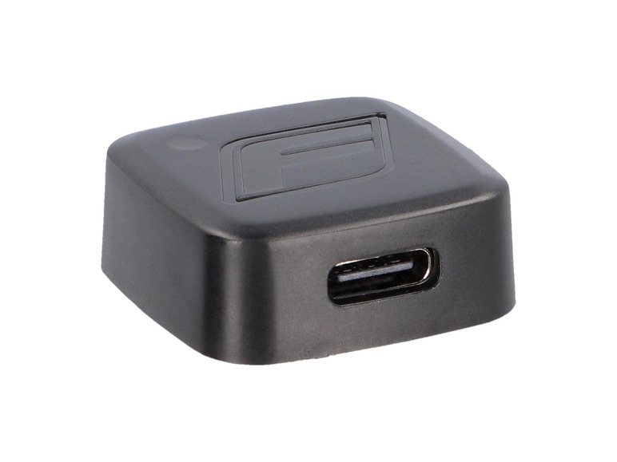
Úrazový senzor na přilbu
Snímač pádu detekuje pád, upozorní nouzové kontakty a odešle GPS data z místa nehody | nabíjení pomocí kabelu | včetně nouzové aplikace
https://www.lidl.cz/p/fischer-urazovy-senzor-na-prilbu-findu/p100343894?fbclid=IwAR2AKHQ-lVhhShKZLSToE8U8U-ZShT-z_o-xwVgq9Kq9E5mlUaT3nz-SmG8

Slide 18
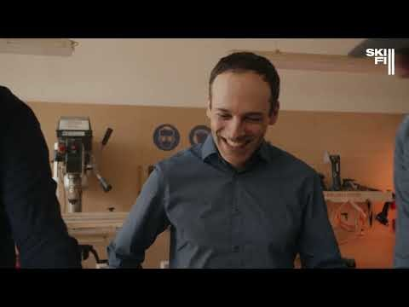
https://www.youtube.com/watch?v=B4WpZvBmc4E

Slide 19
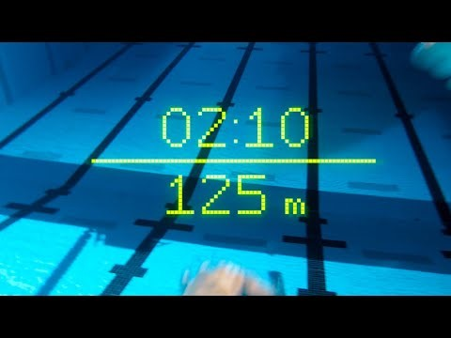
https://www.youtube.com/watch?v=GuEj8AiOzo0

